Slide 1
CSCB405 Бази от данни и СУБД
Модул 2: Моделиране на данните. Архитектура и компоненти на СУБД
Юлиана Пенева
Департамент “Информатика”
july_peneva@abv.bg

Slide 2
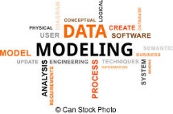
Съдържание
  Моделиране на данните.
  Класификация на моделите.
  Архитектура на СУБД.
  Езици и интерфейси за работа с базата.
  Функционални компоненти на СУБД.
  История на моделите на данни.
  Трябва да е усвоен Модул 1: Организиране на данни и информация. Файлове и бази от данни.

Slide 3
Моделиране на данните
Модел на данните (data model) - съвкупност от абстрактни понятия, чрез които се описват свойствата на разработваното приложение.
Всяко приложение притежава:
    Статични свойства - задават се чрез обекти със съответни атрибути, като се описват взаимодействията между тях.
    Динамични свойства - определят се от операциите върху обектите с техните атрибути и връзки между тях.
    Ограничения за цялостност.

Slide 4
Моделиране на данните
Моделиране на данните - процес, при който на всяко приложение, като се отчита спецификата му, се съпоставя представяне на свойствата и изискванията към обработките.
За да се опише структурата на базата се използува модел на данните.
Компоненти на модела на данните:
    понятия или конструкции (обект, запис,таблица ...) – описват структура на базата;
    ограничения;
    операции – описват обработките върху базата (извличане на данни, обновяване на данни) с помощта на понятията от модела.

Slide 5
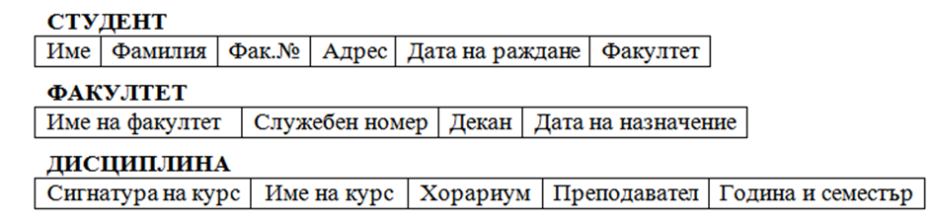
Моделиране на данните
  Схема (schema)
  представлява описание на базата от данни – структура, типове на данните, ограничения;
  схемата се представя графично.

Slide 6
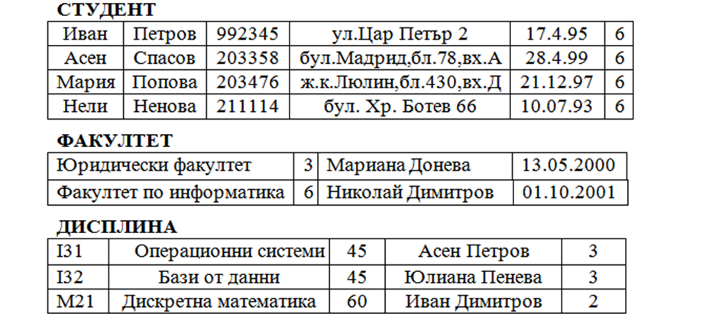
Моделиране на данните
Състояние (instance)
конкретните данни в базата във всеки един момент от време

Slide 7
Моделиране на данните
Всеки модел осигурява:
    Език за дефиниране на данните
    (Data Definition Language - DDL) –
    задават се структурата на базата и ограниченията за цялостност.
    Език за обработка на данните
    (Data Manipulation Language - DML) –
    задават се видовете обработки върху съхраняваната база.

Slide 8
Класификация на моделите
Основни групи модели на данните
  Физически (вътрешни, примитивни) – използват структури, които съдържат детайли от физическото съхранение на данните.
  Класически (логически, имплементационни).
      йерархичен;
      мрежов;
      релационен.
  Обектно-базирани (концептуални) – използват структури, които са интуитивно близки до потребителя.
      модел “понятие- връзка”;
      семантичен модел;
      функционален модел;
      обектно-ориентиран модел;
      обектно- релационен модел .
Самоописващи се (self-describing) – комбинират описанието на данните с техните стойности:
      XML;
      key-value stores;
      NоSQL системи.
Концептуално моделиране - процес на изграждане на база от данни, независимо от начина на нейното реализиране. Обхващат се всички организационни изисквания към данните!

Slide 9
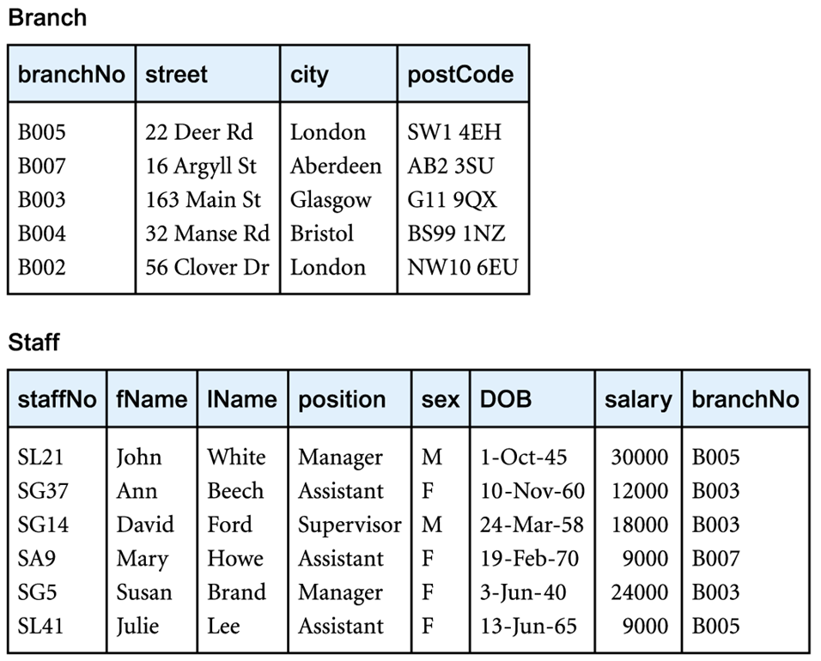
Релационен модел

Slide 10
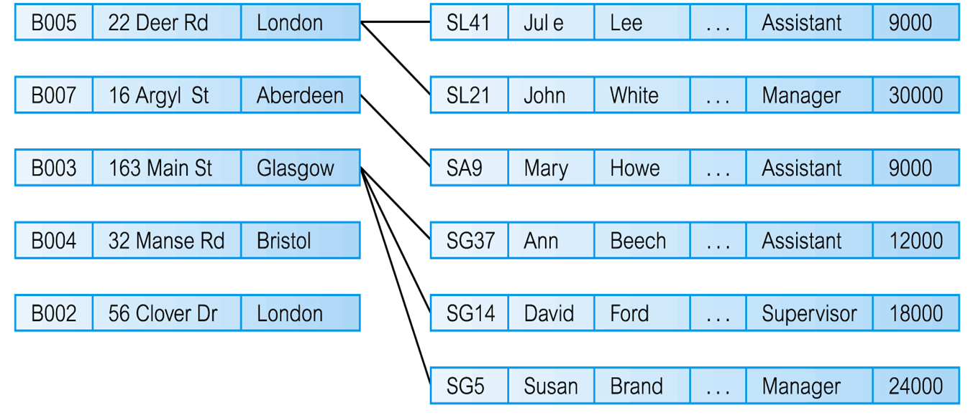
Мрежов модел

Slide 11
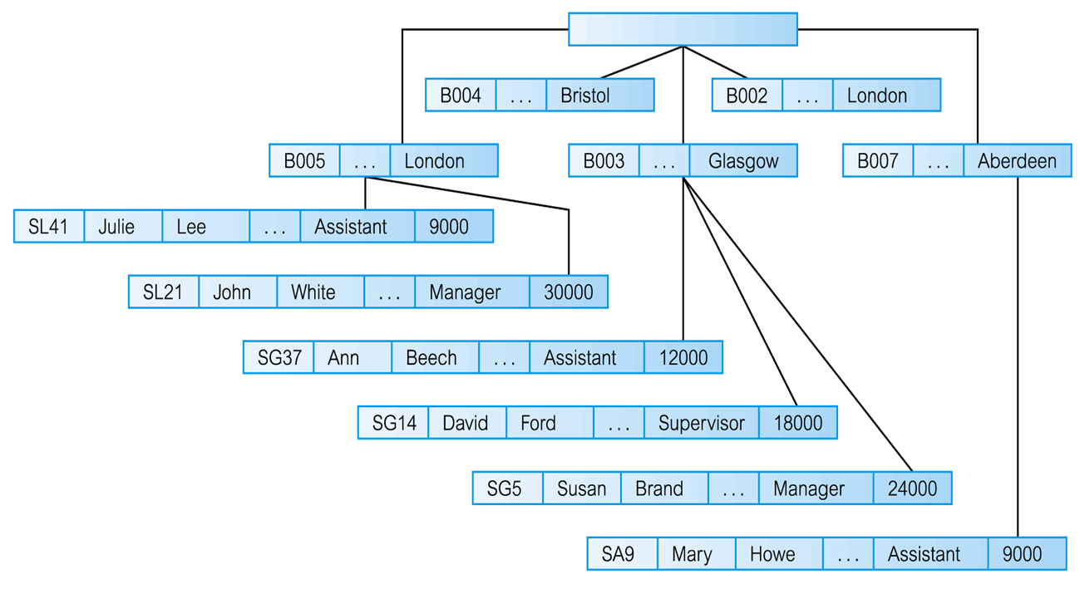
Йерархичен модел

Slide 12

Архитектура на СУБД
Главна цел на подхода "бази от данни" – разделяне на потребителските приложения от физическата база ("независимост на данните“).
Целта се постига чрез представяне на три нива:
    вътрешно (физическо) ниво - включва организирането на данните върху физическата среда за съхранение;
    концептуално (логическо) ниво - обхваща моделирането на данните като типове обекти и връзки между тях;
    външно ниво - включва интерпретирането на данните от различните потребителски групи.
Тези три нива определят и архитектурата на СУБД като софтуер.

Slide 13
Архитектура на СУБД
Още цели на архитектурата на три нива
АБД трябва да може да променя структурите за съхранение на базата без това да влияе върху потребителските представи.
Вътрешната структура на базата трябва да не зависи от физическите характеристики на паметта.
АВБ трябва да може да променя концептуалната структура на базата без това да пречи на работата на потребителите.
Всички потребители достъпват еднакви данни.
Отделната потребителска представа е защитена от промени въвеждани в останалите представи.
Потребителите не трябва да знаят как се съхраняняват данните върху физическите носители.

Slide 14
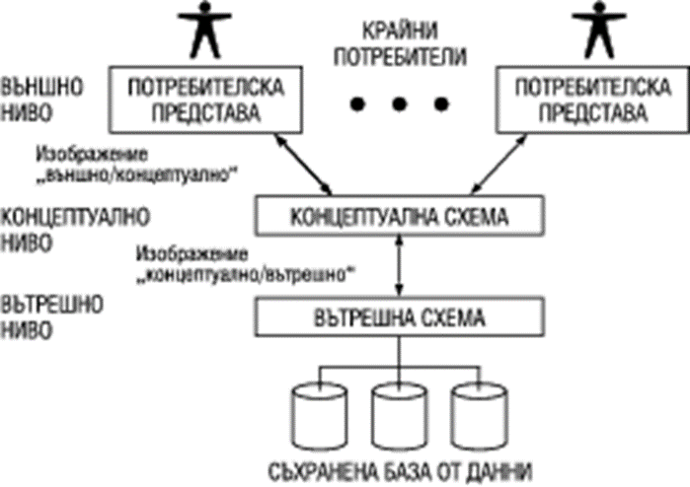
Архитектура на СУБД

Slide 15
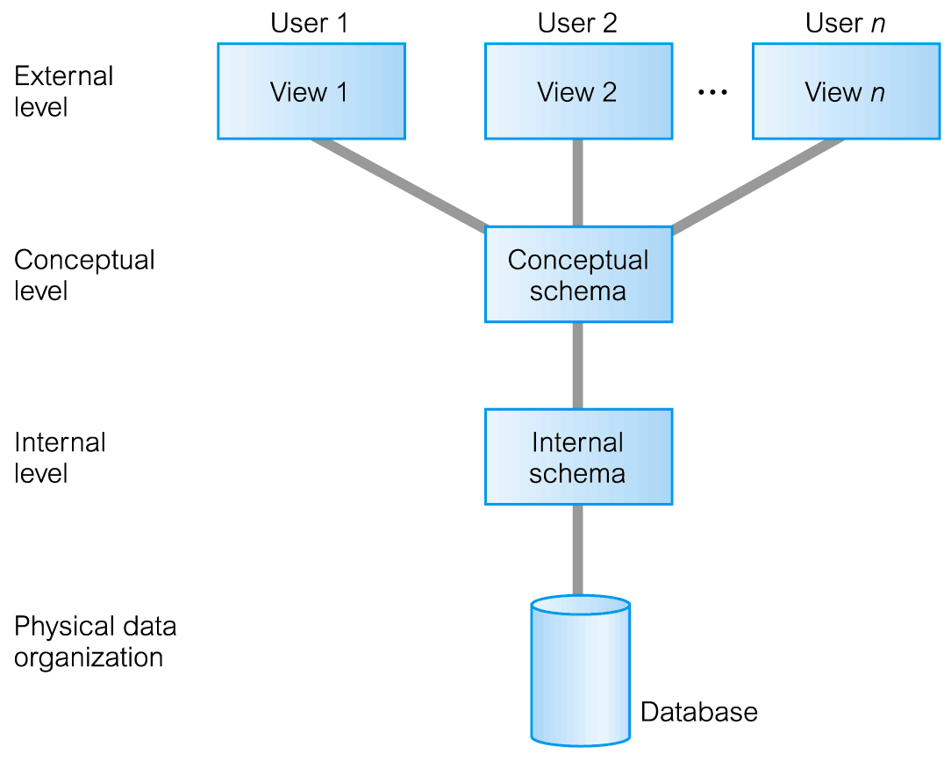
Архитектура на СУБД
Външно ниво:
обхваща потребителските представи за базата;
описва частта от базата, с която работи даден потребител.
Концептуално ниво:
пълна схема на базата;
описва какви данни се съхраняват в базата и взаимодействията между тях.
Вътрешно ниво:
физическо представяне на базата в компютъра;
описва съхранението на базата.
15

Slide 16
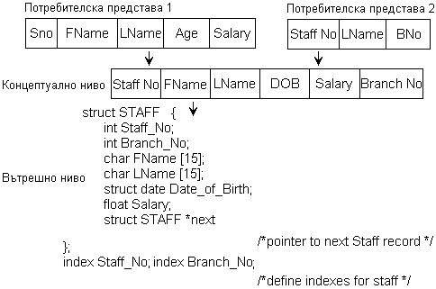
Архитектура на СУБД
Разлики между представянията в трите нива на архитектурата ANSI/SPARC

Slide 17
Архитектура на СУБД
Независимост на данните - възможност да се променя схемата на едно ниво на системата, без това да налага промяна в схемите на останалите, по-високи нива.
Два вида независимост на данните:
    логическа - възможността да се променя концептуалната схема без да се налагат промени във външната схема или в приложните програми;
    физическа - възможността да се променя вътрешната схема без това да води до промени в концептуалната или външната схеми.
Независимостта на данните - основна разлика между файлово - базираните системи и приложенията, разработвани с технология “бази от данни.

Slide 18
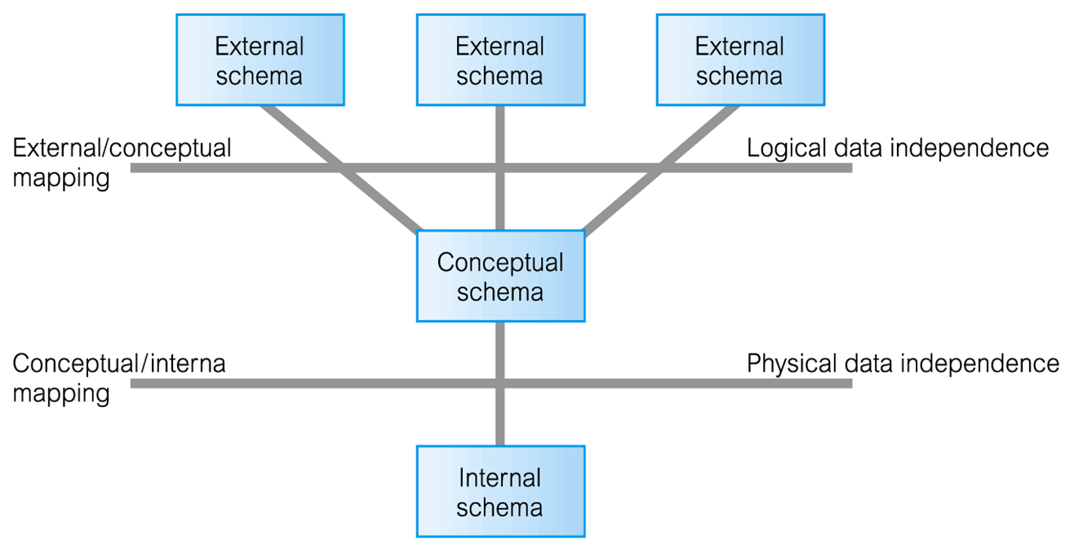
Архитектура на СУБД – независимост на данните

Slide 19
Архитектура на СУБД
Архитектурата на три нива осигурява:
Достъп на всички потребители до едни и същи данни.
Независимост на отделните потребителски представи една от друга, т.е. промените на някоя от тях не налагат промени в останалите.
Защита на потребителите от грижи за физическата организация на базата.
Възможност на АБД да променя структурите за съхранение на базата или логическата й структура без това да оказва влияние върху потребителските представи.

Slide 20
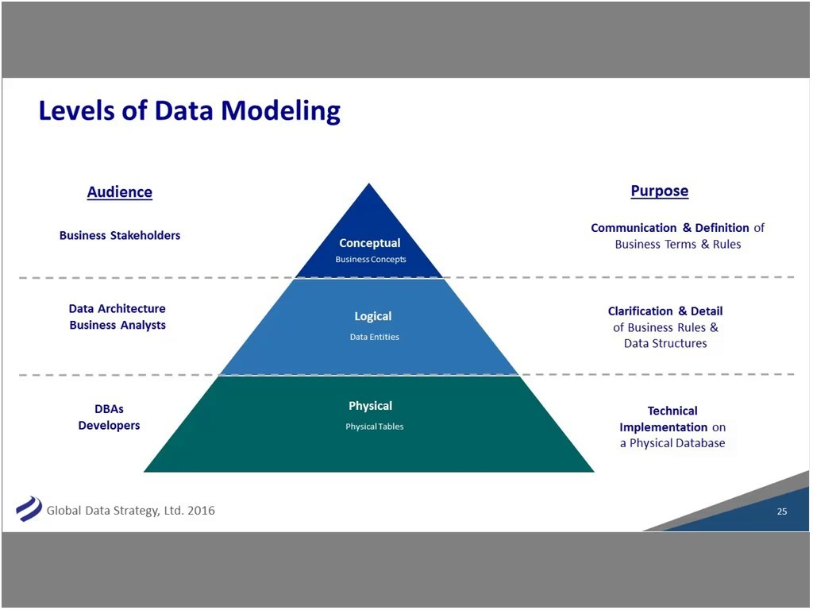
Архитектура на СУБД

Slide 21
Езици и интерфейси за работа с базата
Езици на СУБД
Език за дефиниране на данните (DDL) – чрез него се задава концептуалната схема на базата, ограниченията за цялостност и сигурност на базата от АБД или от проектанта.
Език за обработване на данните (DML) – чрез него се задават операциите за извличане на данни и обновяване на базата; може да бъде вграден в език за програмиране COBOL, C, C++, Java или да бъде самостоятелен език (език за заявки); достъп до базата от език за програмиране може да се осъществи чрез библиотека от функции.
Видове DML:
    непроцедурен – указва “какви” данни да бъдат изведени, а не “как” да става това; може да бъде вграден в език за програмиране или да съществува като самостоятелен език (SQL);
    процедурен – винаги се вгражда в език за програмиране, нуждае се от команда за цикъл;
Интегриран език – SQL.
Езици от четвърто ниво – 4GL.

Slide 22

Езици и интерфейси за работа с базата
Интерфейси на СУБД
Самостоятелни езици за заявки – напр. SQL*Plus в ORACLE, интерактивен SQL интерфейс, позволяващ директното въвеждане на SQL заявки.
Програмни интерфейси - езикът за обработка на базата е вграден в език за програмиране. Подходи:
  вграждане на езика: вграден SQL (за C, C++......), SQLJ (за Java);
  извикване на процедури: напр. JDBC за Java, ODBC за други програмни езици;
  език за програмиране в базата: напр. в ORACLE - PL/SQL;
  скриптови езици - PHP (от страна на клиента) и Python (от страна на сървъра).

Slide 23
Езици и интерфейси за работа с базата
Потребителски “дружелюбни” (user-friendly) и web базирани интерфейси.
  използващи меню за обхождане в web пространството;
  използащи форми за начинаещи потребители;
  графични – техники Point and Click, Drag and Drop.............
  на естествен език (заявки на английски);
  комбинации от горепосочените възможности – напр. меню+форма при web базираните нитерфейси.
Други типове интерфейси: за работа от мобилно устройство, реч, web браузер, интерфейси за параметрични потребители, интерфейси за АБД.

Slide 24
Помощни средства
За изпълняване на определени функции:
    зареждане на базата с данни, съхранени във файлове;
    съхраняване (back up) копие на базата на магнитна лента;
    реорганизиране структурата на файловете, съхраняващи базата;
    генериране на отчети;
    следене на производителността;
    компресиране на данните, следене на потрeбителите и др.

Slide 25
Помощни средства
За организиране на речник на данните.
Среди за разработване на приложения и CASE (computer-aided software engineering) средства – предлагат компонент за проектиране на базата. Примери:
    PowerBuilder (Sybase);
    JBuilder (Embarcadero Technologies);
    JDeveloper 11G (Oracle).

Slide 26
Функции на СУБД
Съхраняваване, извличане, обновяване на данните.
Поддържане на достъпен за потребителя каталог.
Управление на транзакции.
Управление на едновременния достъп.
Въстановяване на базата.
Управление на правата за достъп.
Осигуряване независимост на данните.
Поддържане на връзка с данните.
Проверка на ограниченията за цялостност на данните.
Предоставяне на помощни услуги.

Slide 27
Каталог
Представлява хранилище, в което се описват данните в базата.
Основен компонент на СУБД.
В каталога обикновено се съхраняват:
  име, тип и размер на всяко поле;
  ограничения върху данните;
  имената на потребителите, които имат достъп до базата;
  статистика за използването на базата;
  тип на достъп до дадено поле.

Slide 28
Функционални компоненти на СУБД -1

Slide 29
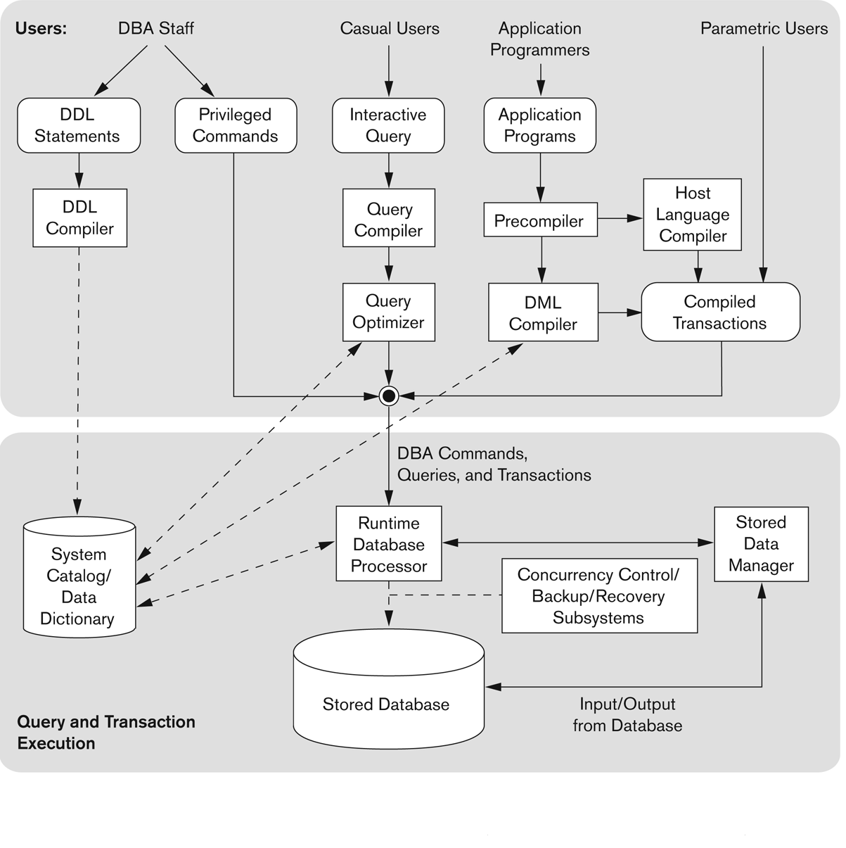
Функционални компоненти на СУБД -2

Slide 30
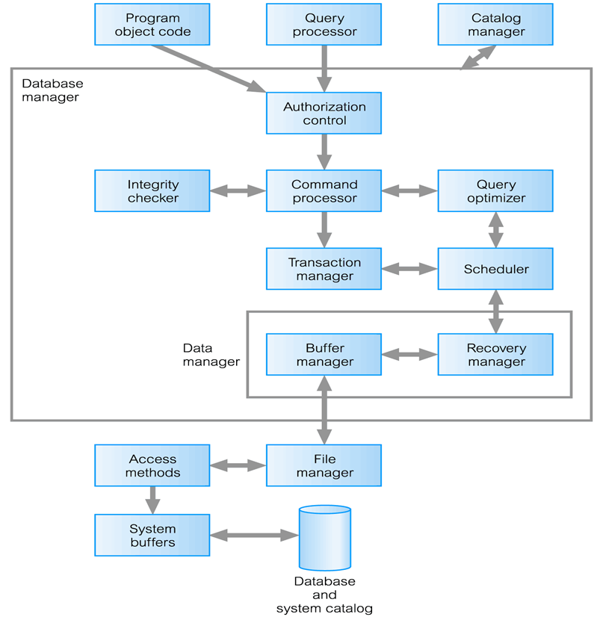
Функционални компоненти на модула за управление на базата

Slide 31
Класификация на СУБД
По модел на данните:
  наследени (legacy): йерархични и мрежови;
  използвани в момента: релационни,обектно - релационни, обектно – ориентирани;
  последни технологии („писък“): кey-value storage systems; NоSQL systems: document based, column-based, graph-based and key-value based; native XML DBMSs.
По брой потребители: еднопотребителски (за ПС)/ многопотребителски.
По начин на достъп: централизирани (използва се 1 компютър с една база)/ разпределени= клиент/сървър.

Slide 32
Цени на СУБД
Варират от безплатни системи с отворен код (релационни са MySQL, PostgreSQL....) до търговски конфигурации, струващи хиляди долари.
Някои търговски системи предлагат специализирани модули – за работа с XML, за обработка на времеви редове и т.н.
Предлагат се различни опции на лицензиране: лиценз за сайт, за максимален брой потребители и др.

Slide 33
История на моделите на данните
  Мрежов модел.
  Йерархичен модел.
  Релационен модел.
  Обектно – ориентиран модел.
  Обектно – релационен модел.

Slide 34
История на моделите на данните
Мрежов модел
  Първата СУБД е реализирана от Honeywell през 1964-65 (IDS System).
  Разработен е стандарт на мрежовия модел - CODASYL (Conference on Data Systems Languages) (CODASYL - DBTG report of 1971).
  Реализиран в множество системи – IDMS. (Cullinet - понастоящем Computer Associates), DMS 1100 (Unisys), IMAGE (H.P. (Hewlett-Packard)), VAX -DBMS (Digital Equipment Corp., next COMPAQ, now H.P.).

Slide 35
История на моделите на данните
Мрежов модел
  Преимущества:
    могат да се моделират сложни връзки между записите;
    езикът позволява навигация по базата; използват се конструкции от вида FIND, FIND member, FIND owner, FIND NEXT within set, GET, .....
  Недостатъци:
    базата се обработва чрез програми;
    структурите за съхранение на базата участвуват при моделирането на връзките;
    достъпът до записите се осъществява чрез множество от указатели;

Slide 36
История на моделите на данните
Йерархичен модел
  Реализиран съвместно от IBM и North American Rockwell около 1965 – резултат IMS.
  IMS е използвана широко по света.
  Йерархичният модел е формализиран на базата на системата IMS.
  Други подобни системи: System 2k (SAS inc.)

Slide 37
История на моделите на данните
Йерархичен модел
  Преимущества:
    лесно се представят йерархично организирани данни;
    някои задачи се реализират ефективно.
  Недостатъци:
    обработките стават чрез навигация по базата;
    трудно приложим модел за бази, където връзките между записите не са йерархични;
    езикът е процедурен – използват се конструкции от вида: GET, GET UNIQUE, GET NEXT, GET NEXT WITHIN PARENT,....................

Slide 38
История на моделите на данните
Релационен модел
  Предложен през 1970 от E.F. Codd (IBM), първите търговски системи се появяват в началото на 80-те години.
  Голяма част от СУБД са релационни:
    търговски продукти - DB2, ORACLE, MS SQL Server, SYBASE, INFORMIX,.........................;
    реализации с отворен код - MySQL, PostgreSQL......
  Стандарти за SQL: SQL-86, SQL-89 (SQL1), SQL-92 (SQL2), SQL-99, SQL:2003, SQL:2006, SQL-2008, SQL:2011.

Slide 39
История на моделите на данните
Обектно- ориентиран модел
  Позволява използването на базите с обектно- ориентирани езици за програмиране.
  Позволява съхраняването на постоянни обекти, създадени чрез C++ (напр. OBJECTSTORE или VERSANT) и Smalltalk (напр. GEMSTONE).
  Експериментални ОО СУБД: O2, ORION, IRIS ..........
  Разработени са стандарти за обектна база: ODMG-93, ODMG-version 2.0, ODMG-version 3.0.

Slide 40
История на моделите на данните
Обектно - релационен модел
  Разширява се релационния модел с понятията от обектно ориентираните бази от данни.
  Примери на СУБД: Oracle-11G, DB2, SQL Server .........
  Стандарти: SQL-99, SQL-2008.
  Тенденция: разширяване на релационните СУБД с възможности да обработват XML.
  Терминът „обектно-релационен модел“ все по-рядко се използва на пазара.

Slide 41
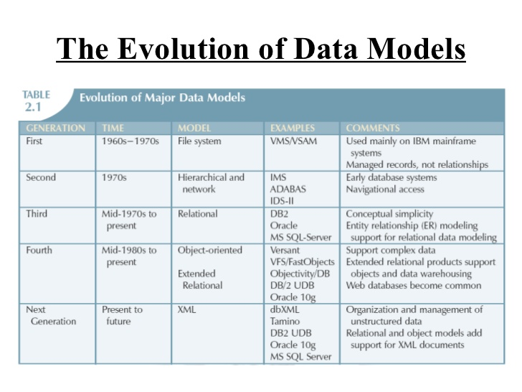
История на моделите на данните

